Slide 1


iOS 9⚡️闪电开发
中级篇-面向对象编程 小波说雨燕

Slide 2

“好的程序员之所以编程,不是为了挣大钱或装B,而是纯粹享受其中.”
– 李纳斯

Slide 3
起始工程:上一章完成版
本章是对前面章节的回顾, 我们来理顺看似繁杂的代码, 找出其中规律并用理论来完善我们的APP.

Slide 4


概念
目
添加一个详情视图控制器
录
定制详情页控制器
用转场在视图间传值

Slide 5

概念

Slide 6

什么是面向对象编程
简称OOP(Object Oriented Programming)
OOP是人们对编程的思考, 如何用更自然、更易理解的方式去编码。
科学研究的一般规律： 研究大量的个体 > 抽象化 > 归类 > 个体化
一个个体，称之为 “对象” Object，就像是一个“生命体”， 有自身的各种特征和习性

Slide 7

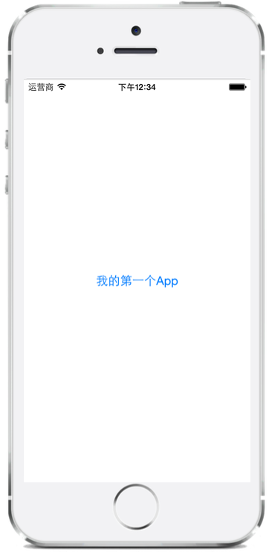
对象
对象化无处不在
对象
对象
对象
对象

Slide 8
对象都有2个特征
属性
手：大小、肤色、胖瘦、有无手毛、指甲长度、所属物种、手指数目等等
功能:
iPhone：打电话、发短信、看新闻、炒股票、网购、打车等等

Slide 9
借鉴到OOP中的对象特征
属性
按钮：背景色、前景色、尺寸、字体等
功能:
按钮：可以响应用户触摸等。
功能在OOP中被命名为“方法”

Slide 10
类、对象和实例

Slide 11


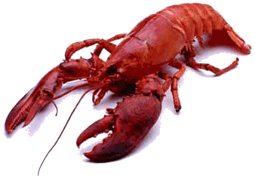
三者之间的关系
类是对象的抽象、蓝图，定义了对象所有的属性和方法。
一个具体的对象，叫 实例。
我虾日天表示不服！
去青岛旅游，上了一盘菜（对象：不明确）
虾（类：抽象）
38元一只的大虾 （实例：很具体）

Slide 12
面向对象编程的升级
类-Class 在其他语言中是主流地位，但在Swift中不是
除了系统框架已经很成熟的各种类以外，Swift推荐在你自己的APP中使用结构体
结构体 - struct
能实现类-class全部功能的同时，可以更模块化，默认实现初始化方法及无需内存管理

Slide 13
改良吃货点评Model

Slide 14

餐馆也得有标准！yeah

Slide 15
餐馆相关数组…
餐馆
名称
类型
餐馆
名称
类型
...
名称
类型
餐馆
到访与否
地点
图像
地点
图像
到访与否
地点
图像
到访与否
全部是数组… 可不可以综合到一个餐馆组里面？
天下餐馆都是我虾日天的
餐馆类型
餐馆名
餐馆地点
？
离散，各自为政
餐馆去过与否
？

Slide 16
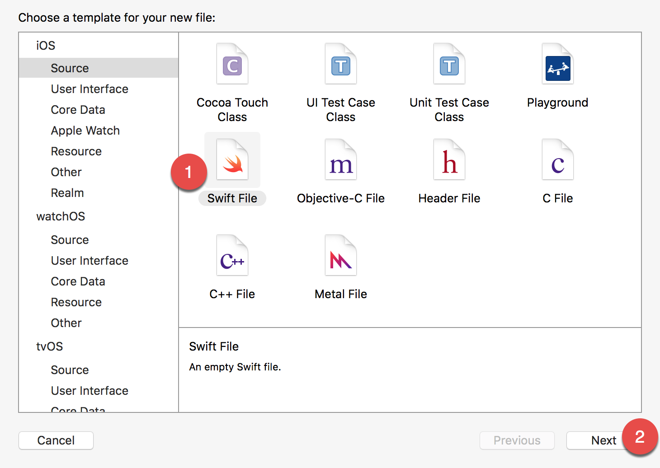
创建一个餐馆结构体
New File… 选Swift File > 命名为Restaurant.swift

Slide 17
餐馆结构体定义
struct Restaurant {
var name :String
var type :String
var location :String
var image :String
var isVisted :Bool
}

Slide 18
使用餐馆对象数组

Slide 19
原Model
var 餐馆 = [“咖啡胡同”, “霍米”, “茶.家”, “洛伊斯咖啡”, “贝蒂生蚝”, “福奇餐馆”, “阿波画室”, “伯克街面包坊”, “黑氏巧克力”, “惠灵顿雪梨”, “北州”, “布鲁克林塔菲”, “格雷厄姆大街肉”, “华夫饼 & 沃夫”, “五叶”, “眼光咖啡”, “忏悔”, “巴拉菲娜”, “多尼西亚”, “皇家橡树”, “泰咖啡”]
var 餐馆图片 =
[“cafedeadend.jpg”, “homei.jpg”, “teakha.jpg”, “cafeloisl.jpg”, “petiteoyster.jpg”, “forkeerestaurant.jpg”, “posatelier.jpg”, “bourkestreetbakery.jpg”, “haighschocolate.jpg”, “palominoespresso.jpg”, “upstate.jpg”, “traif.jpg”, “grahamavenuemeats.jpg”, “wafflewolf.jpg”, “fiveleaves.jpg”, “cafelore.jpg”, “confessional.jpg”, “barrafina.jpg”, “donostia.jpg”, “royaloak.jpg”, “thaicafe.jpg”]
var 餐馆地点 = [“香港”, “香港”, “香港”, “香港”, “香港”, “香港”, “香港”, “悉尼”, “悉尼”, “悉尼”, “纽约”, “纽约”, “纽约”, “纽约”, “纽约”, “纽约”, “纽约”, “伦敦”, “伦敦”, “伦敦”, “伦敦”]
var 餐馆类型 = ["咖啡 & 茶店","咖啡", "茶屋", "奥地利式 & 休闲饮料","法式", "面包房", "面包房", "巧克力", "咖啡", "美式 & 海鲜", "美式", "美式","早餐 & 早午餐", "法式 & 茶", "咖啡 & 茶", "拉丁美式", "西班牙式", "西班牙式", "西班牙式", "英式", "泰式"]
var 去过的餐馆 = [Bool](count: 21, repeatedValue: false)

Slide 20
现Model
Restaurant(name:"咖啡胡同", type: "咖啡 & 茶店", location: "香港", image: "cafedeadend.jpg", isVisted: false) ,
Restaurant(name:"霍米", type: "咖啡", location: "香港", image: "homei.jpg", isVisted: false) ,
Restaurant(name:"茶.家", type: "茶屋", location: "香港", image: "teakha.jpg", isVisted: false) ,
Restaurant(name:"洛伊斯咖啡", type: "奥地利式 & 休闲饮料", location: "香港", image: "cafeloisl.jpg", isVisted: false) ,
Restaurant(name:"贝蒂生蚝", type: "法式", location: "香港", image: "petiteoyster.jpg", isVisted: false) ,
Restaurant(name:"福奇餐馆", type: "面包房", location: "香港", image: "forkeerestaurant.jpg", isVisted: false) ,
Restaurant(name:"阿波画室", type: "面包房", location: "香港", image: "posatelier.jpg", isVisted: false) ,
Restaurant(name:"伯克街面包坊", type: "巧克力", location: "悉尼", image: "bourkestreetbakery.jpg", isVisted: false) ,
Restaurant(name:"黑氏巧克力", type: "咖啡", location: "悉尼", image: "haighschocolate.jpg", isVisted: false) ,
Restaurant(name:"惠灵顿雪梨", type: "美式 & 海鲜", location: "悉尼", image: "palominoespresso.jpg", isVisted: false) ,
Restaurant(name:"北州", type: "美式", location: "纽约", image: "upstate.jpg", isVisted: false) ,
Restaurant(name:"布鲁克林塔菲", type: "美式", location: "纽约", image: "traif.jpg", isVisted: false) ,
Restaurant(name:"格雷厄姆大街肉", type: "早餐 & 早午餐", location: "纽约", image: "grahamavenuemeats.jpg", isVisted: false) ,
Restaurant(name:"华夫饼 & 沃夫", type: "法式 & 茶", location: "纽约", image: "wafflewolf.jpg", isVisted: false) ,
Restaurant(name:"五叶", type: "咖啡 & 茶", location: "纽约", image: "fiveleaves.jpg", isVisted: false) ,
Restaurant(name:"眼光咖啡", type: "拉丁美式", location: "纽约", image: "cafelore.jpg", isVisted: false) ,
Restaurant(name:"忏悔", type: "西班牙式", location: "纽约", image: "confessional.jpg", isVisted: false) ,
Restaurant(name:"巴拉菲娜", type: "西班牙式", location: "伦敦", image: "barrafina.jpg", isVisted: false) ,
Restaurant(name:"多尼西亚", type: "西班牙式", location: "伦敦", image: "donostia.jpg", isVisted: false) ,
Restaurant(name:"皇家橡树", type: "英式", location: "伦敦", image: "royaloak.jpg", isVisted: false) ,
Restaurant(name:"泰咖啡", type: "泰式", location: "伦敦", image: "thaicafe.jpg", isVisted: false) ,

Slide 21
少年，你以为我是手工转换的吗？你还太年轻咯
for i in 0..<餐馆.count {
print("Restaurant(name:\"\(餐馆[i])\", type: \"\(餐馆类型[i])\", location: \"\(餐馆地点[i])\", image: \"\(餐馆图片[i])\", isVisted: \(去过的餐馆[i]))", ",")
}
参见完成版工程中的transform.playground文件

Slide 22
修正代码
1.列表行
override func tableView(tableView: UITableView, numberOfRowsInSection section: Int) -> Int {
return restaurants.count
}
2.重用单元格
override func tableView(tableView: UITableView, cellForRowAtIndexPath indexPath: NSIndexPath) -> UITableViewCell {
let cell = tableView.dequeueReusableCellWithIdentifier("Cell", forIndexPath: indexPath) as! CustomTableViewCell
// Configure the cell...
cell.restaurantImage.image = UIImage(named: restaurants[indexPath.row].image)
cell.restaurantName.text = restaurants[indexPath.row].name
cell.restaurantType.text = restaurants[indexPath.row].type
cell.location.text = restaurants[indexPath.row].location
cell.accessoryType = restaurants[indexPath.row].isVisted ? .Checkmark : .None
cell.restaurantImage.layer.cornerRadius = cell.restaurantImage.frame.size.width / 2
cell.restaurantImage.clipsToBounds = true
return cell
}

Slide 23
修正代码
3.删除单元格
override func tableView(tableView: UITableView, commitEditingStyle editingStyle: UITableViewCellEditingStyle, forRowAtIndexPath indexPath: NSIndexPath) {
if editingStyle == .Delete {
// Delete the row from the data source
restaurants.removeAtIndex(indexPath.row)
tableView.deleteRowsAtIndexPaths([indexPath], withRowAnimation: .Fade)
}
}

Slide 24
修正代码
4.单元格滑动菜单
//..
let 删除行为 = UITableViewRowAction(style: .Default, title: "删除") { (action, indexPath) -> Void in
self.restaurants.removeAtIndex(indexPath.row)
// Delete the row from the data source
tableView.deleteRowsAtIndexPaths([indexPath], withRowAnimation: .Fade)
}
//…

Slide 25
修正代码
5.修正详情页
var restaurantName = “”
替换成
var restaurant: Restaurant!
因为类中必须要给变量一个初始值，所以可以一个可选类型，加?或者!
如果确认此变量一定有值，加！
override func viewDidLoad() {
super.viewDidLoad()
restaurantImageView.image = UIImage(named: restaurant.image)
}

Slide 26
修正代码
5.转场代码
override func prepareForSegue(segue: UIStoryboardSegue, sender: AnyObject?) {
if segue.identifier == "showRestaurantDetail" {
let destVC = segue.destinationViewController as! RestaurantDetailViewController
destVC.restaurant = restaurants[(tableView.indexPathForSelectedRow!.row)]
}
}

Slide 27

课件及参考源码:
https://github.com/yagamis/oop

